Slide 1


Slide 2
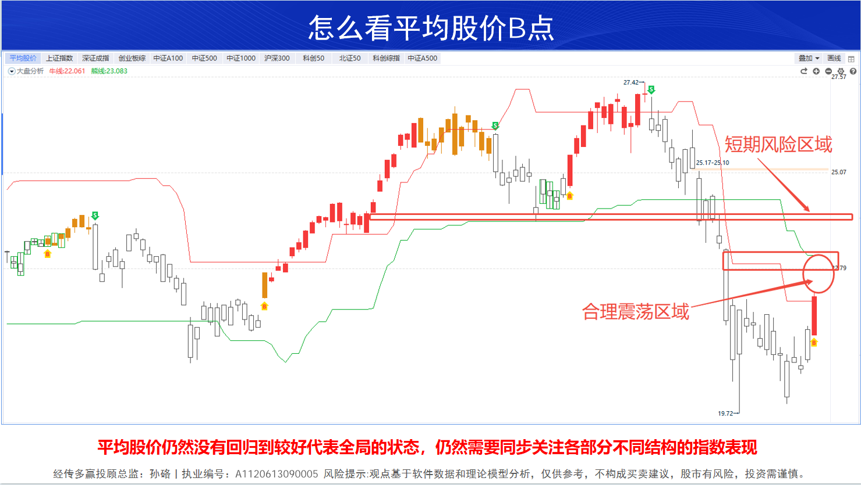
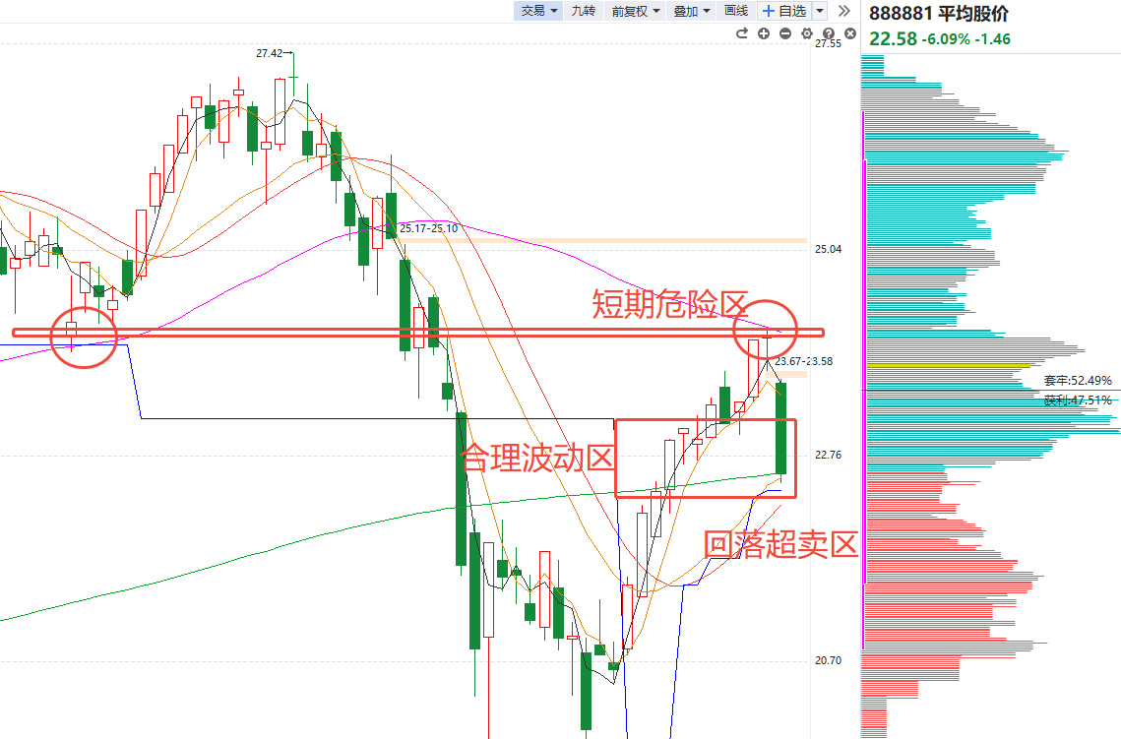
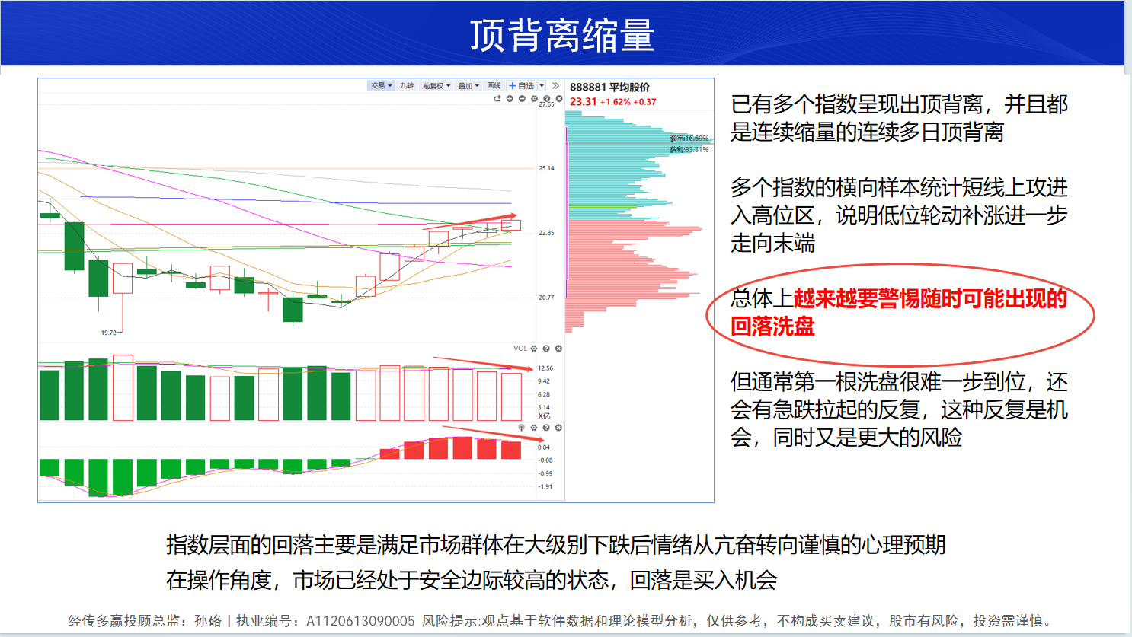
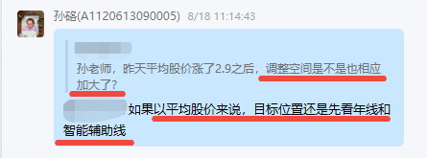
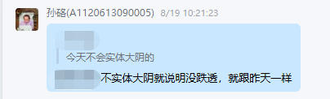
大阴线意外但合理，在预期之内

Slide 3
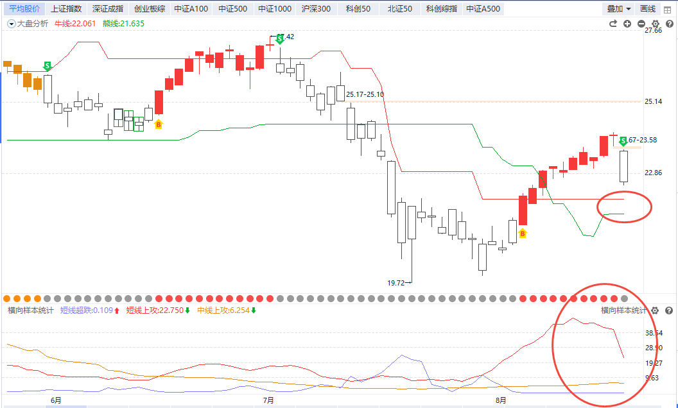
回落后进入反弹第二阶段
重新构筑一个箱体平台，为中报之后的新主线打好地基
过去一个月或半个月涨得最好的，未必是未来主线

Slide 4

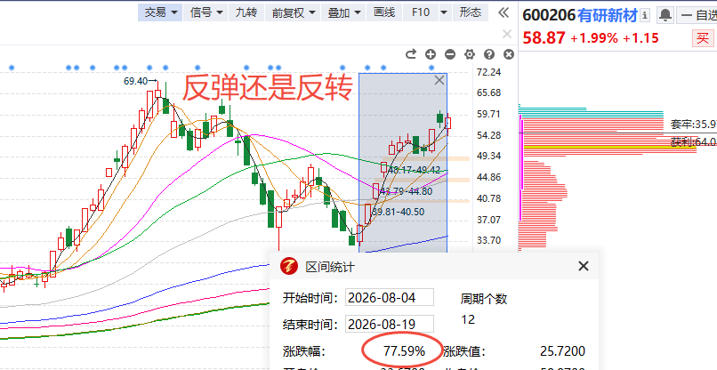
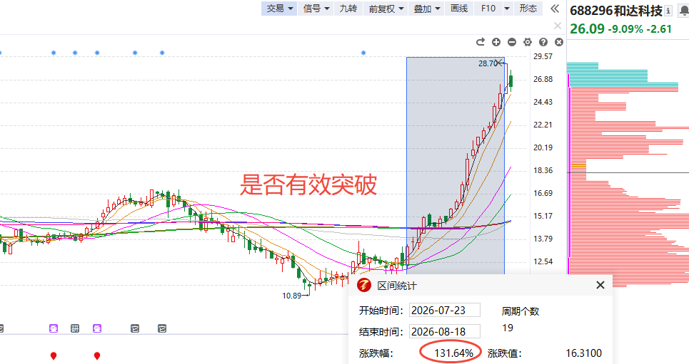
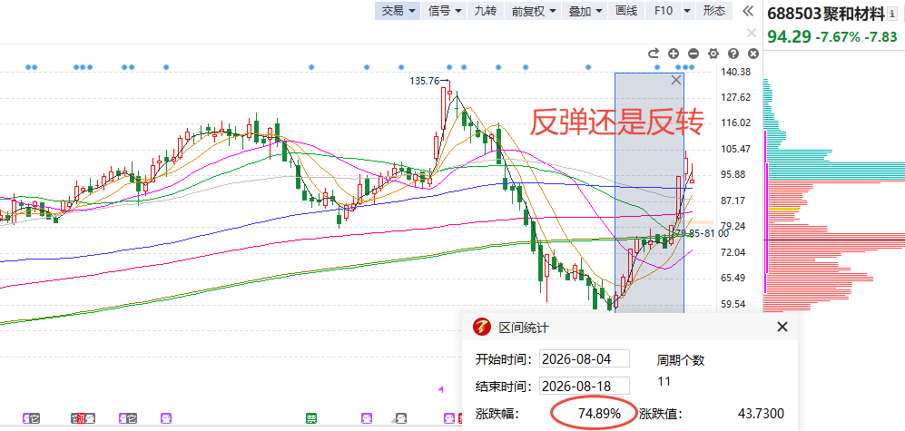
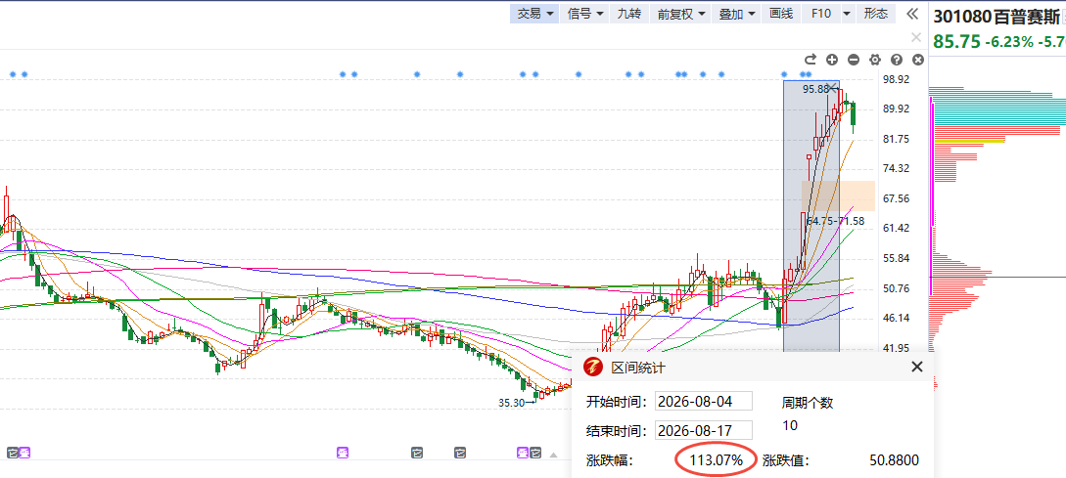
过去一个阶段涨了些什么

Slide 5
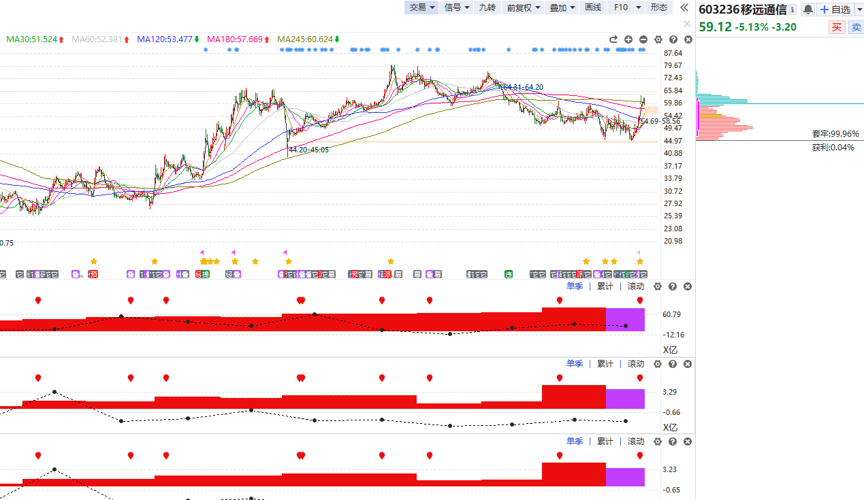
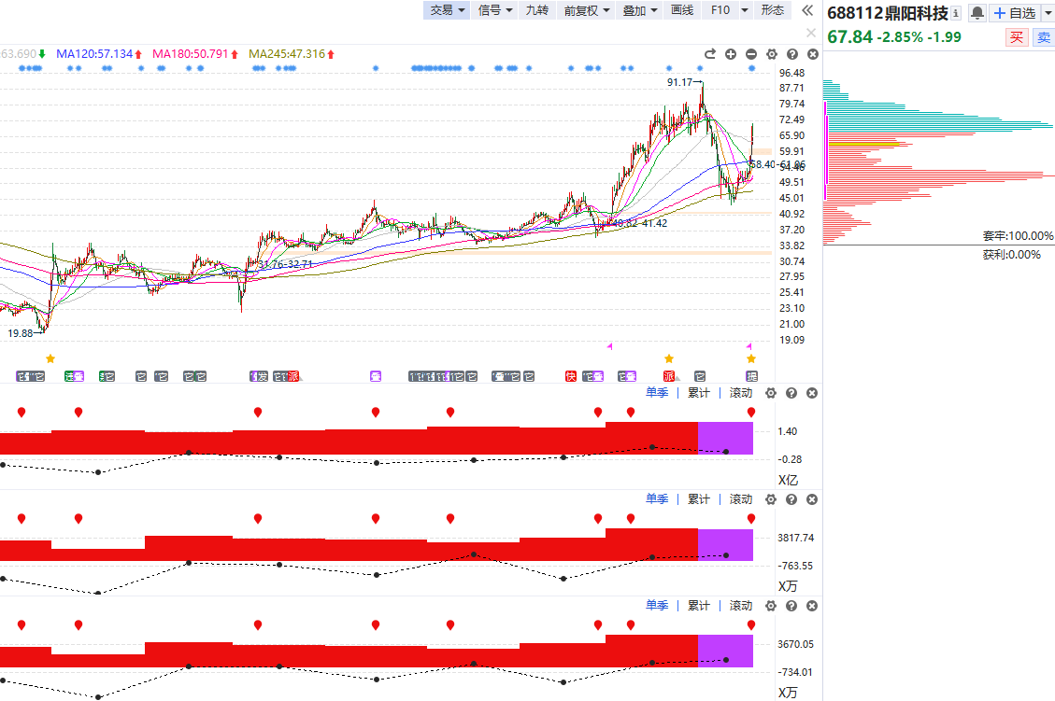
如何寻找多维平衡
综合评估
业绩成长（盈利性）
形态位置（安全性）
资金关注（流动性）

Slide 6
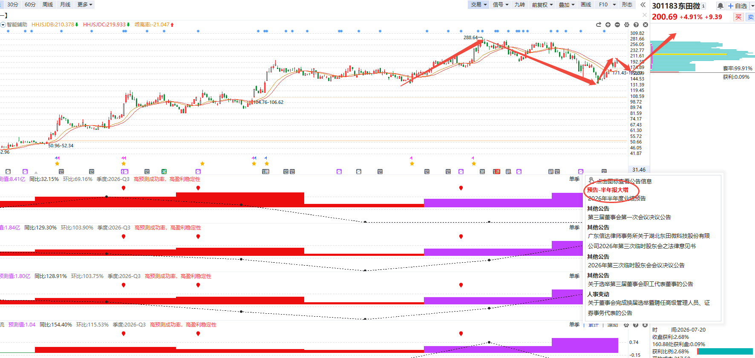
从反弹走向反转
以过去两年的波动区间为箱体，看当前相对位置
以过去两年的高点为锚点，看落差及创新高机会

Slide 7
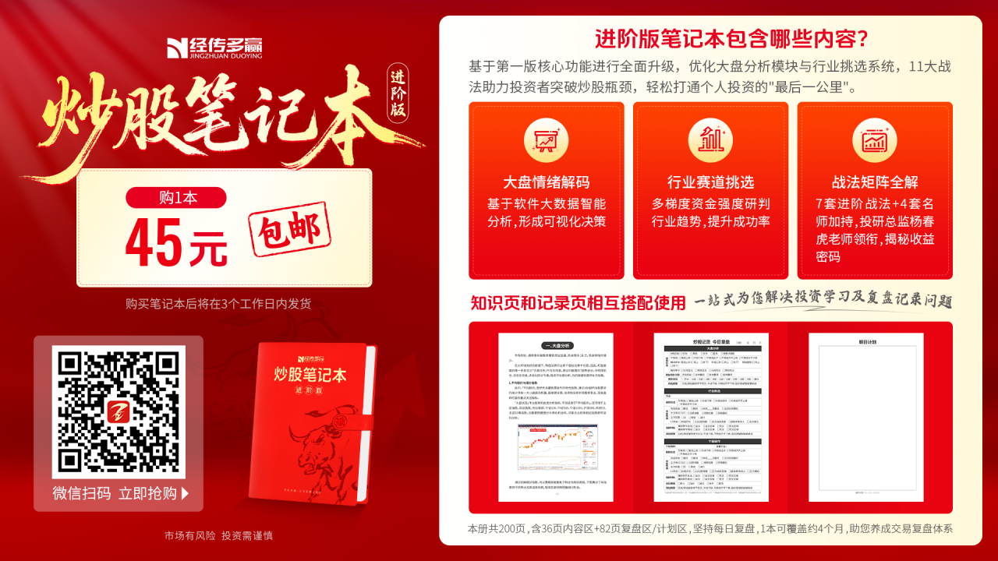


Slide 8



